Slide 1
Algemene informatie ‘s-Gravendeel
Hoofd onderdelen in deze presentatie: a. 8 oude kaarten van landmeters etc. b. zegels van schepenen; c. Gereformeerde kerk en jeugdverenigingen; d. Turnvereniging Door Oefening Sterk (DOS); e. Foto’s van de Basisschool (Lagereschool); f. Luchtfoto’s van ‘s-Gravendeel en de Buurtschappen De Wacht en Schenkeldijk

Slide 2
Op1-1-1984 in de gemeente Binnenmaas ontstaan. Deze gemeente wordt gevormd door de voormalige gemeenten: Puttershoek; Maasdam; Mijnsheerenland, Westmaas en Heinenoord. Sedert 1-1-2007 maakt ‘s-Gravendeel ook deel uit van de gemeente Binnenmaas
Gemeentewapen van ‘s-Gravendeel

Slide 3
Is de kerkklok van de kerk te ‘s-Gravendeel opgehangen en begonnen te Luyden voor iedereen een zonderlinge vreugde en blijdschap.
Bron rechterlijk archief ‘s-Gravendeel d.d. 9-4-1609.
Op 10 december 1664 met ds. Poelgeest, Arie van der Stichel en Jan Ariaensz Verdonck naar Rotterdam om aldaar “dry croonen lampen” te kopen voor de winteravond predicatie.

Slide 4
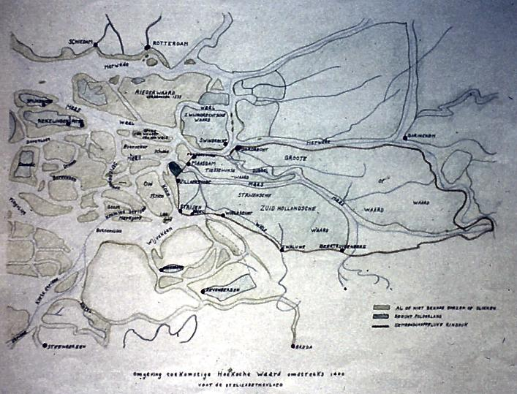
Kaart vóór de St. Elisabethvloed van 1421

Slide 5
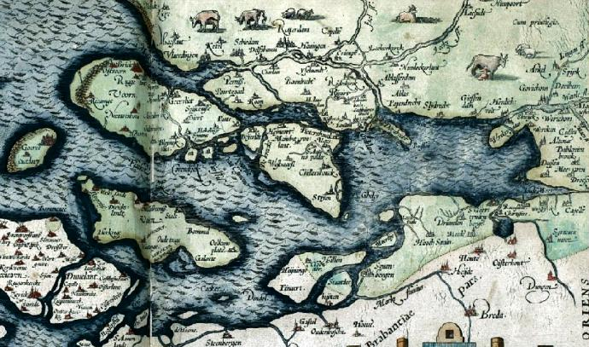
Kaart na de St. Elisabethvloed van 1421

Slide 6
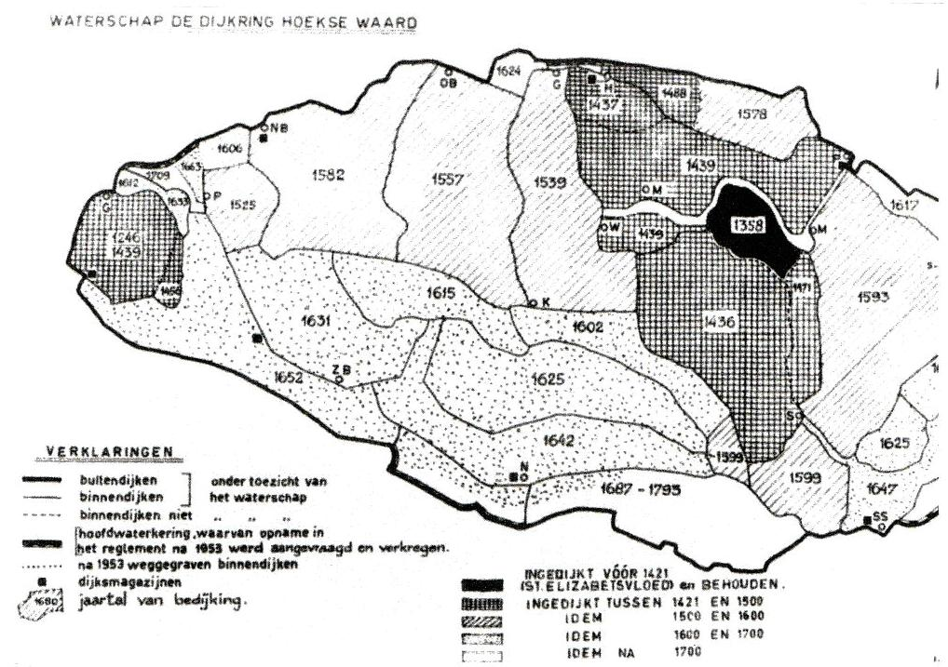
Inpoldering van de Hoeksche Waard 1421-1700. Bron. Hoeksche Waard een promotie waard. 1971

Slide 7
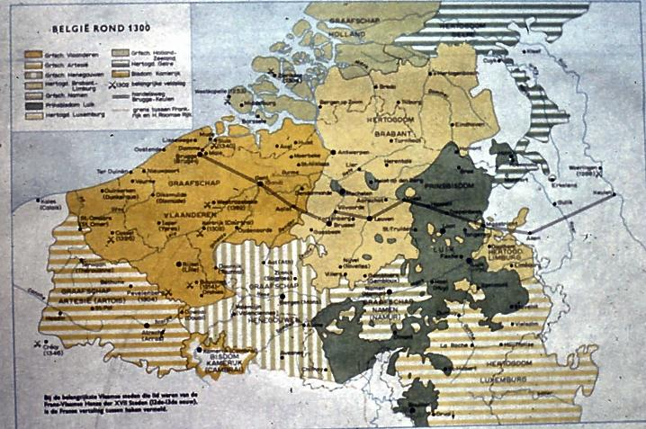

Slide 8
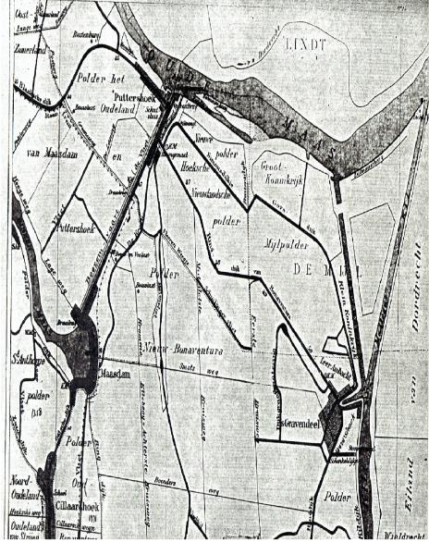

Slide 9
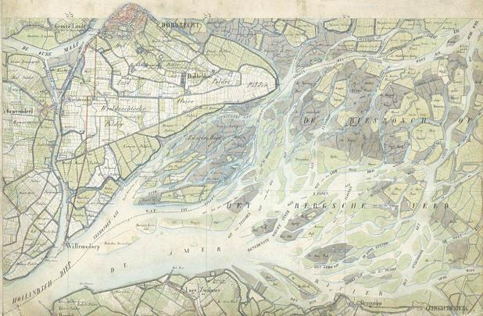

Slide 10
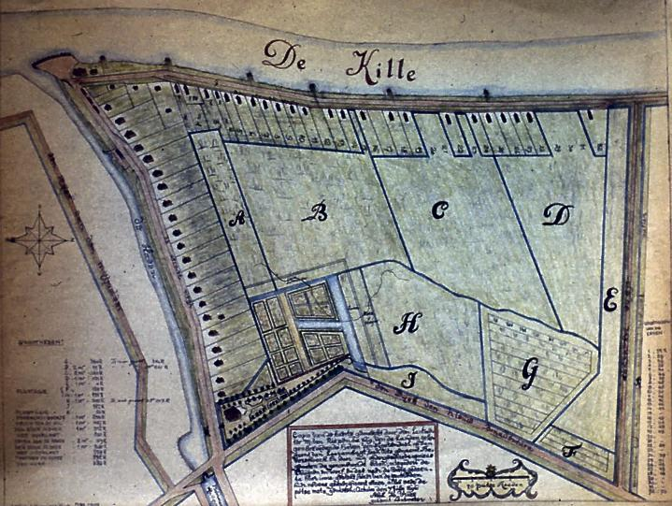

Slide 11
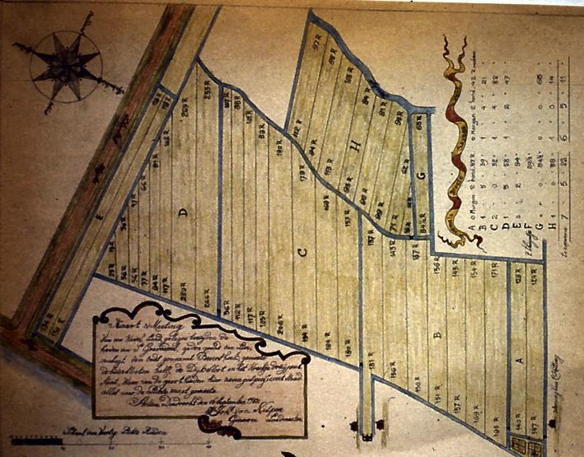

Slide 12
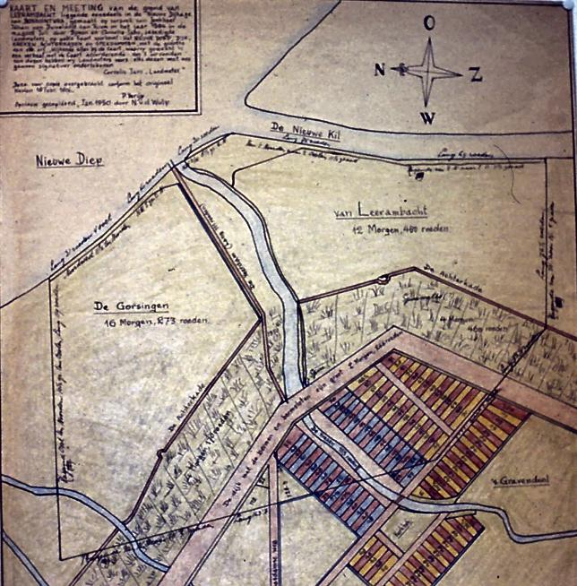

Slide 13
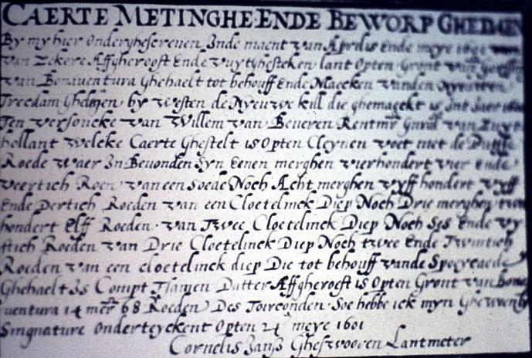

Slide 14
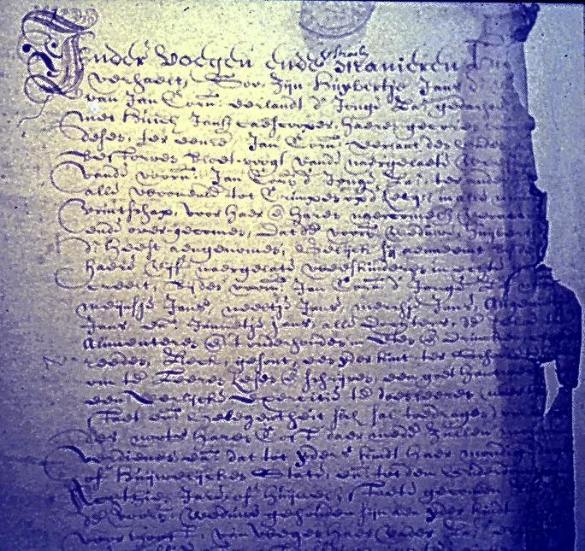

Slide 15
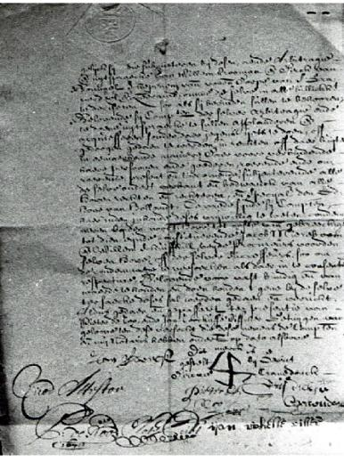
Hier naast de laatste bladzijde van een akte uit 1678. Links onder tekende Jan V ‘donck. Rechts onder: “Dit merck is gestelt bij Gerrit Ariensz Cranendonck

Slide 16
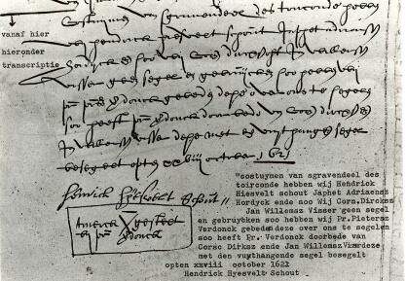

Slide 17
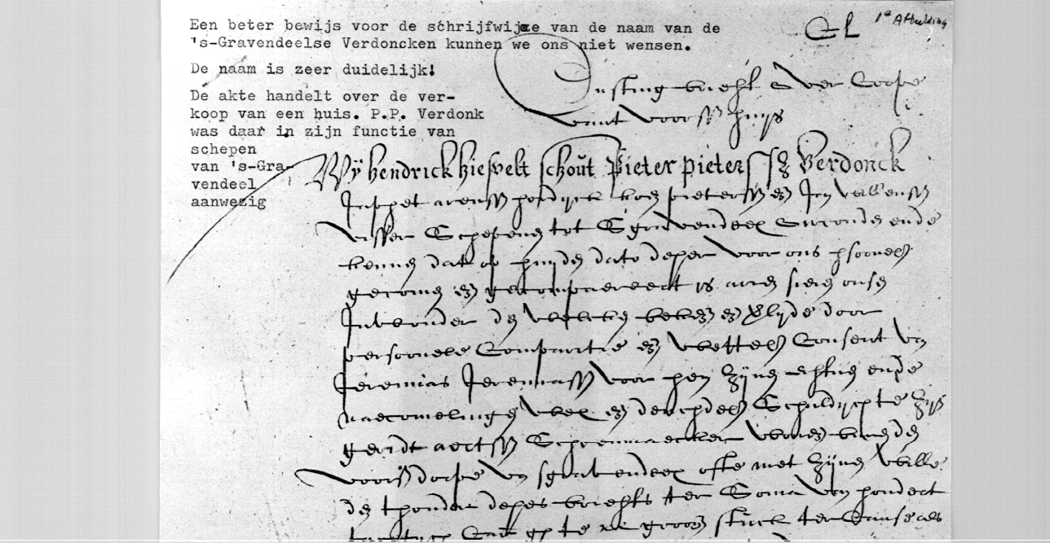

Slide 18
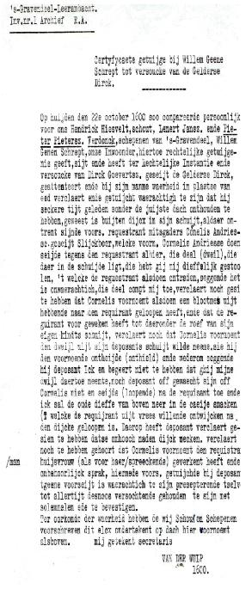

Slide 19
In de onderstaande dia’s schepen zegels van ‘s-Gravendeelse schepenen verbonden aan akten en in detail. Tevens zijn 6 van deze zegels toegevoegd, getekend door heraldisch tekenaar H.C. ‘t Jong van het heraldisch atelier “De Raaf” in Dordrecht. Getekend in april 1990. Henk ‘t Jong heeft voorouders in ‘s-Gravendeel. Deze wapens zijn door ‘t Jong voorzien van een Heraldische beschrijving
Op de foto pagina van de pagina ‘s-Gravendeel zijn meer akten, zoals afgebeeld op bovenstaande dia te lezen Zie https://verdonk.home.xs4all.nl/sb_gravendeel.htm#Foto pagina

Slide 20
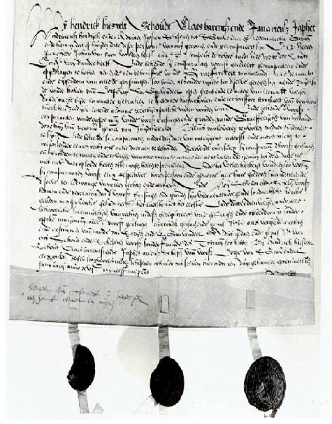
Onder deze akte gedateerd 31-1-1612
De zegels van de Schout Hendrick Hiesvelt en de schepenen Claes Barendsz en Japhet Adriaens Hordijck Meer informatie over deze
zegels zie volgende dia’s
Bron: Charter Grafelijkheids Rekenkamer Supp. Doos 299/43

Slide 21
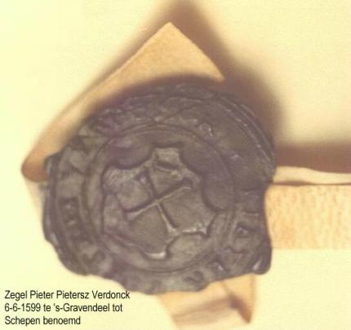
Deze en volgende zegels zijn gefotografeerd van de originele akten. Deels afkomstig uit het toenmalige Algemeen Rijksarchief (ARA) Collecties zegels, doos 299 van de grafelijkheid van Holland

Slide 22
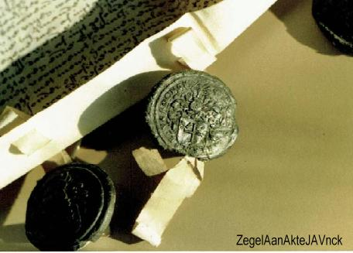
Zegelafbeelding waaraan de toen gebruikelijke heraldische tekenen zijn toegevoegd. Het schild komt overeen met het zegel dat Jan Ariënsz zijn grootvader gebruikte. Zie het zegel op voorgaande dia.

Slide 24
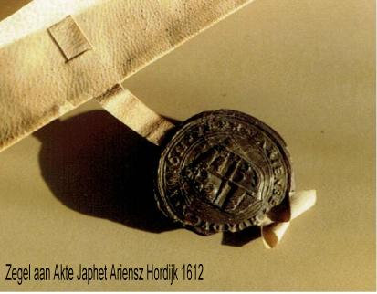

Slide 25
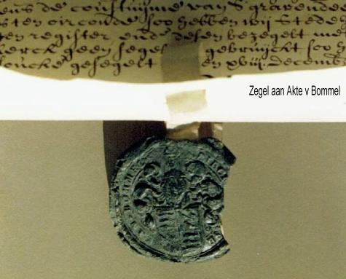
Akte 1674 folio 294 vs

Slide 26
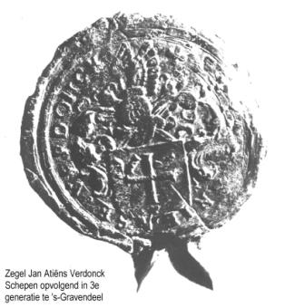
Akte 18-12-1674

Slide 27
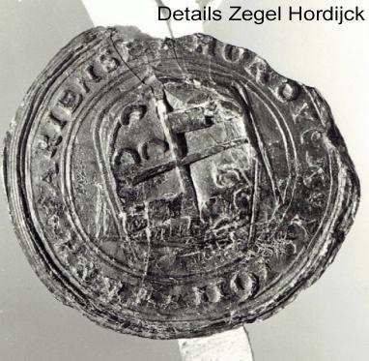
Akte 18-12-1674

Slide 28
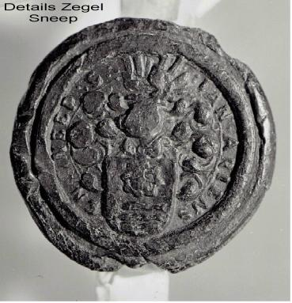
Akte 18-12-1674

Slide 29
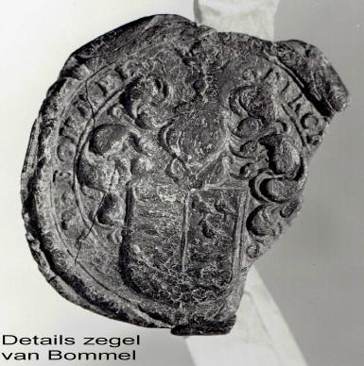
Akte xviii december xvi c
vierentseventigh

Slide 30
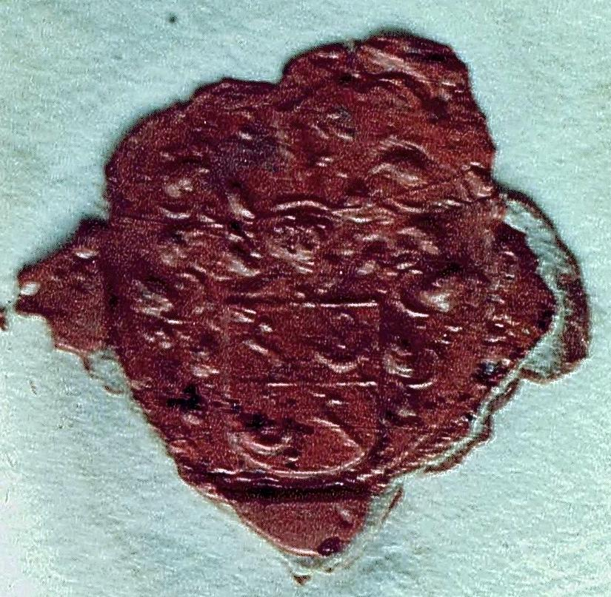
Schepenen:
Cornelis Bastiaan Spruyt schepen 1652 t/m 1654 en Arie Aertsz Spruyt schepen
1641 t/m 1656

Slide 31
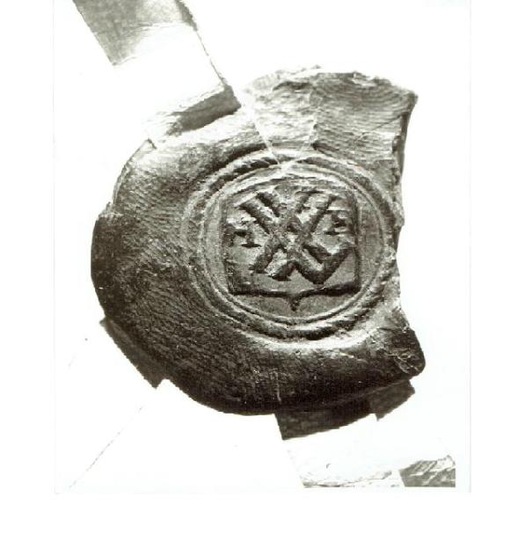
Zegel van de Schout Hendrik Hiesvelt aan akte 20-7-1618

Slide 32
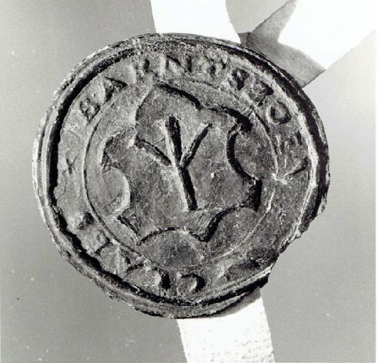
Zegel van schepen Claes Barentsz aan akte 1612

Slide 33
Claes Barentsz 1612
Een merk, bestaande uit een verkorte staak waarover een verkorte keper waarvan de punt op halve hoogte van de staak komt

Slide 34
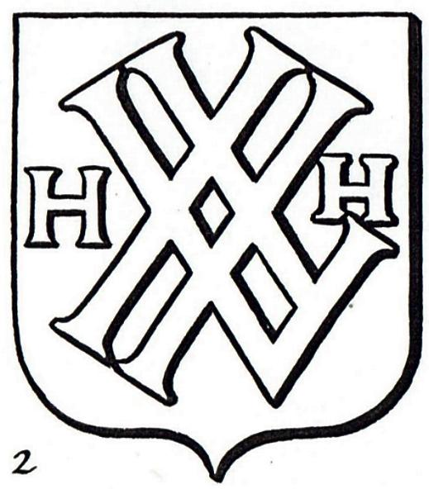
Hendrick Hiesvelt 1612
Een merk, bestaande uit twee verkorte schuinstaken naast elkaar, schuinsgekruist met twee verkorte linker schuinstaken naast elkaar, de onderkanten van de eerste twee verbonden door een linker schuinstaakje dat naar boven iets uitsteekt.
Het merk aan elke kant vergezeld van een H

Slide 35
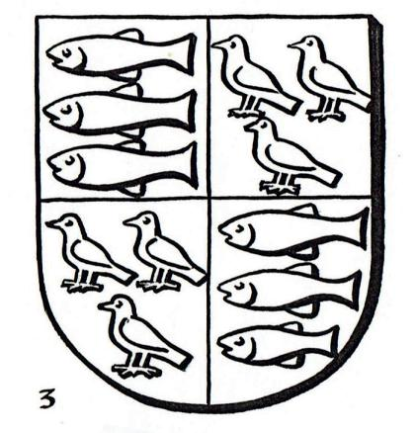
Dirck Gerritsz van Bommel 1674 Gevierendeeld: I en 4 drie zwemmende vissen boven elkaar; II en III drie vogels, 2, 1.

Slide 36
Jan Ariensz Sneep 1618
Een molenrad, van onder vergezeld van drie zwemmende vissen boven elkaar.

Slide 37
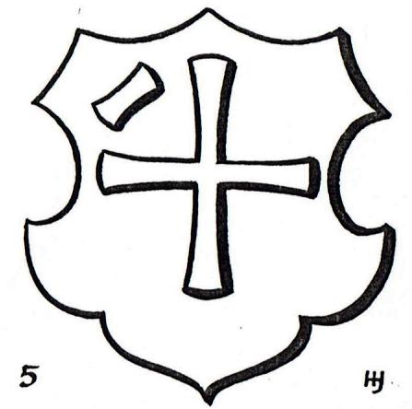
Pieter Pietersz Verdonck 1618
Een merk, bestaande uit een enigszins breedarmig verkort kruis, in het eerste kwartier vergezeld van een verkort linkerschuinstaakte

Slide 38
Japhet Arensz Hordijck 1621
Gevierendeeld: I en IV drie
Wassenaars, 2, 1; II en III een dwarsbalk.

Slide 39
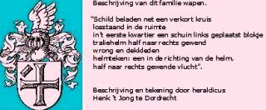

Slide 40
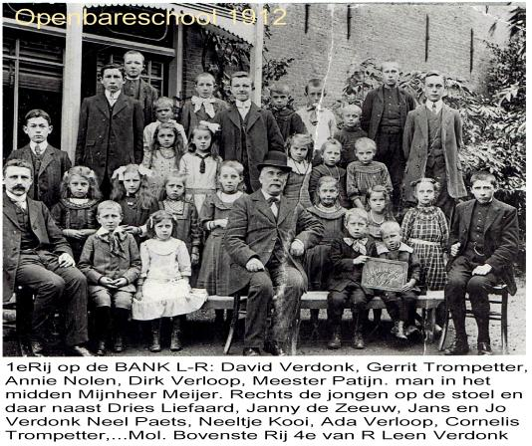

Slide 41
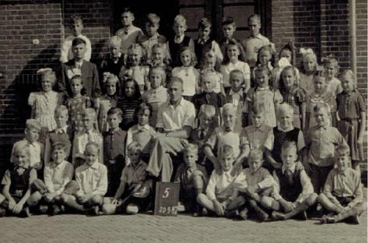
Namen op de volgende dia

Slide 42
Klas vijf van de Christelijke Nationale school te ‘s-Gravendeel in 1947. Van boven naar beneden, van links naar rechts. Kees den Besten, Bert van Maanen, Bram den Boer, Herman Kwakernaat, Martien Tuk, Drikus den Boer, en Piet Verdonk. 2e rij. J. Wirds schoolhoofd, Bas de Zeeuw, Marrie Kleinjan, Maaike van der Wiel, Nel Kreeft, Adrie Nooteboom, Francien Timmers, Miep Vijfwinkel, Annie de Geus, Marie van Zanten, Jannie de Zeeuw. 3e rij. Adrie den Boer, Huibje van der Linden, Sjanie de Zeeuw, Henny Robbemont, Maaike van Dalen, Lenie Naaktgeboren, Rina de Kreek, Janny Robbemont, Bep den Hartog, Jannie den Boer en Truus Jabaay. 4e rij. Leen van der Kolk, Arie de Zeeuw, Teun Koomans, Siem van Nugteren, Ger Verdoorn, meester Piet van Noort, Leen de Jong, Arie Baars, Theo Reedijk, Jan Visser en Jo Kalmsberg. 5e rij. Joor Middelhoek, Harry de Koff, Jan Visser, Koos de Geus, Bas Koomans, Maarten de Vries, Wout Reedijk, Henk Verdonk en Joor in’t Veld.

Slide 43
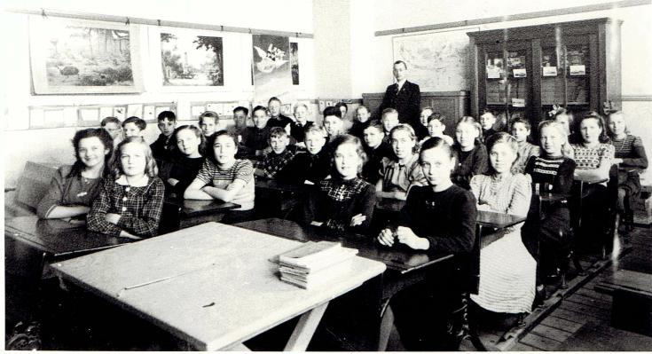
Klas 6 Christ. Nat. School ‘s-Gravendeel. Rechterrij van voor naar achter en van Li-Re: Jannie de Zeeuw; Jannie de Boer; Rina de Kreek; Adrie de Boer; Marrie Kleinjan; Marie van Zanten; Betty van der Linden; Annie de Geus; Sjanie de Zeeuw; Leny Naaktgeboren. Overigen Li-Re: Janny Robbemont; Teun Koomans; Siem van Nugteren; Riek Naaktgeboren; Kees den Besten; Miep van Dalen; Leen de Jong; Bep den Hartog; Nier Robbemont; Piet Verdonk; Herman Kwakernaat; Floor Verdonk; Jan Visser, Arie de Zeeuw, Drikus de Boer; Ger van Doorn; Jan Visser; Martien Tuk; Bas de Zeeuw; Leen van der Kolk; Theo Reedijk; Jo Kolster. Achter in de klas meester Vink.

Slide 44
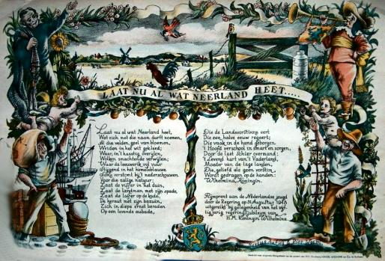

Slide 45
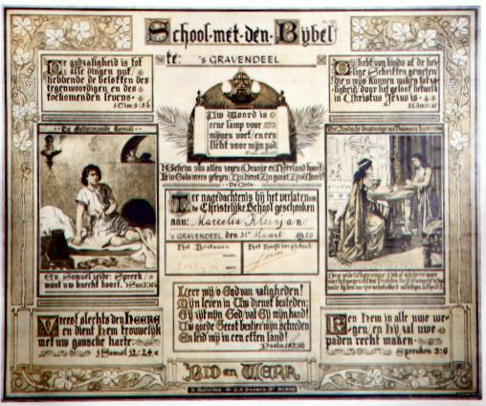

Slide 46
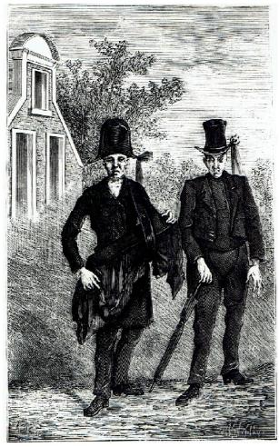
Pentekening van Henry Havard circa 1878. Beschikbaar gesteld door Nico van der Wulp begrafenis bedienaar te ‘s-Gravendeel. In oudere tijden werden veel kinderen doodgeboren of overleden kort na de geboorte. Dat kindje werd bij begraven op de arm gedragen. Op de tekening de begrafenis bedienaar met de vader. Vandaar de naam, het begraven van een “armkind”

Slide 48
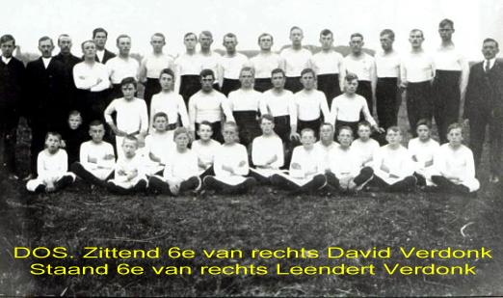

Slide 49
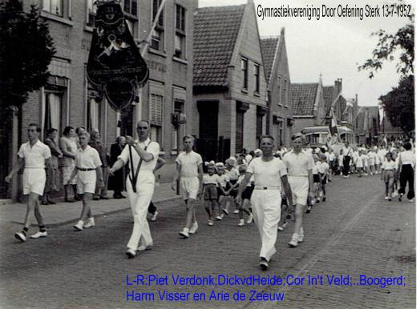

Slide 50
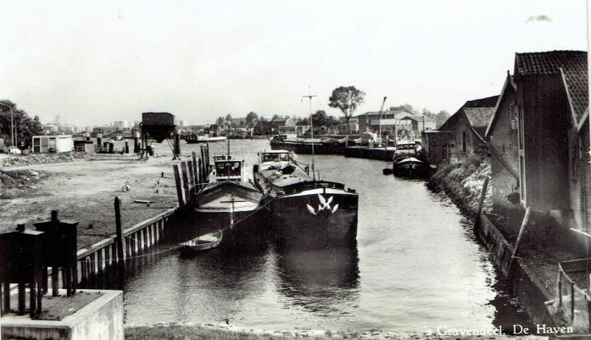

Slide 51
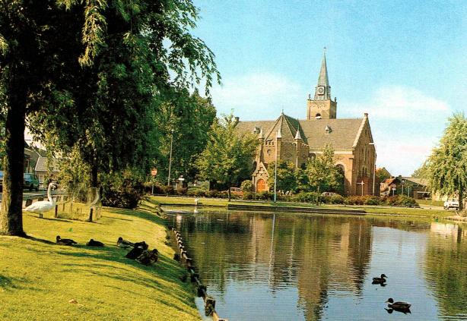
De Nerlands Hervormde kerk aan de Heul

Slide 52
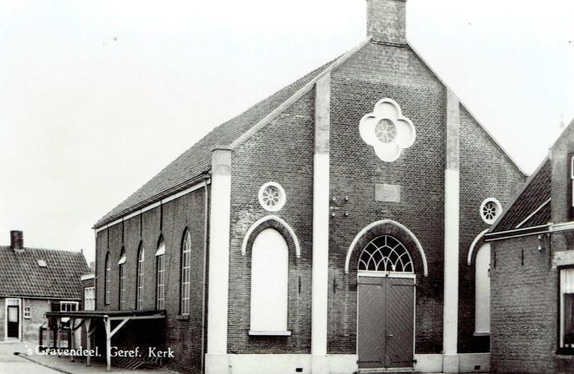
Gevestigd aan de Rijkestraat

Slide 53
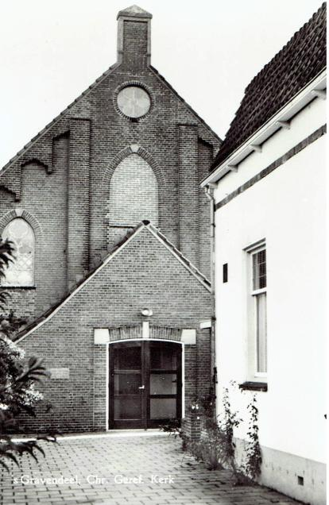
Gevestigd aan de Zuid-Voorstraat

Slide 54
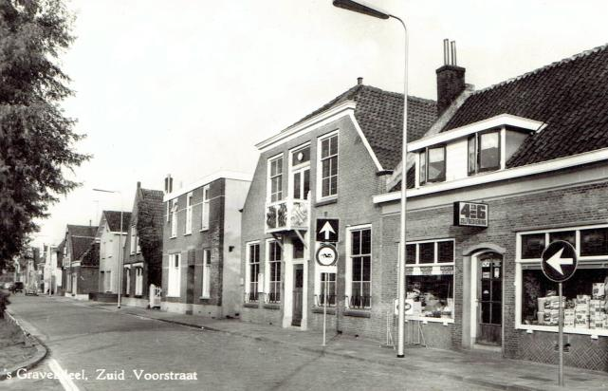
Gebouw met balkon is het Gemeentehuis. De kruidenierswinkel, de eerste rechts, was lang van Jan Stout

Slide 55
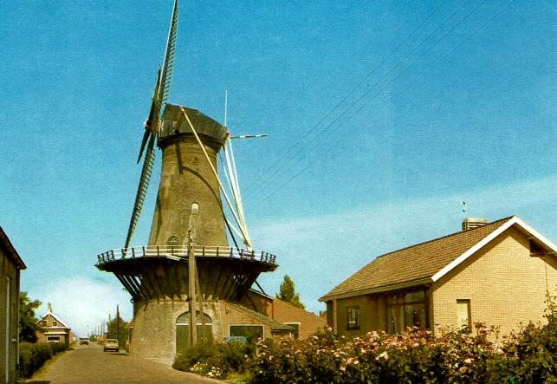
De Molen aan de Molendijk

Slide 56
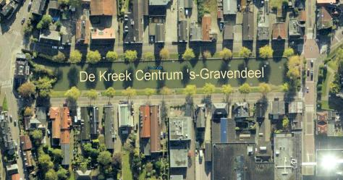

Slide 57
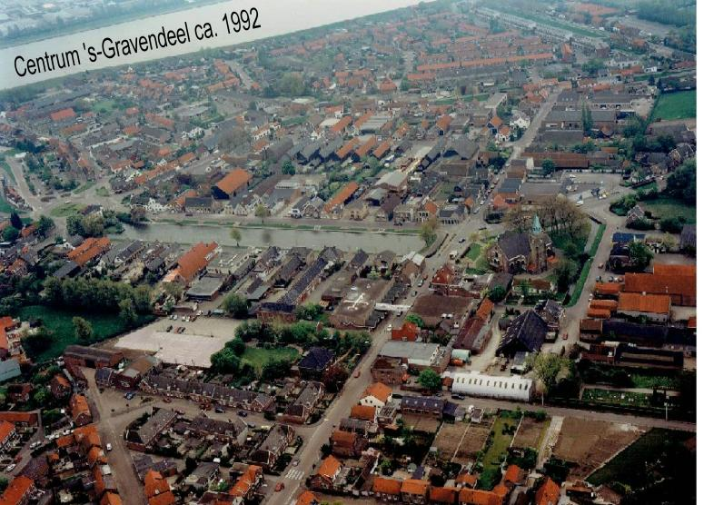

Slide 58
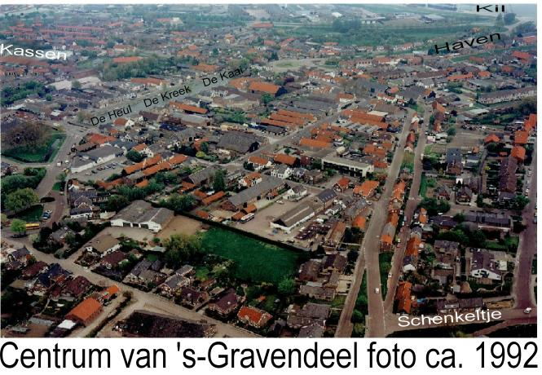

Slide 59
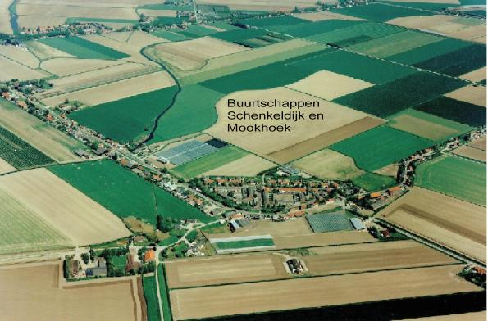

Slide 61
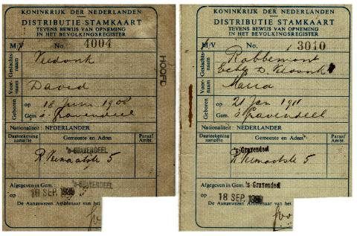

Slide 62
Tijdens de 2e wereldoorlog 1940-1945 was er gebrek aan veel. Voeding kon alleen gekocht worden met deze rantsoenbonnen.
Daar was ook de distributiekaart van de voorgaande dia voor nodig.

Slide 64
Namen op de volgende dia

Slide 65
Op de 1erij: Zeeg Robbemont Azn, Piet Robbemont Azn, Dries Goud, Teun Kraak, Jaap Mol Tzn, Cor Monster, Arie Monster, Henk Visser, David Verdonk en Jan Kranendonk. 2erij: Arie Moret, Adriaan Vogelaar, Wim Vogelaar, Cor Vogelaar, Hij men Visser, Henk Mol, Arie Mol, Reinier Smaal, Teun Monster, Jan Middelhoek en Leen Moret. 3erij: Koos Naaktgeboren, Cees de Zeeuw, Gijs Langerak, Cor van de Heiden, Bas Middelhoek, Leen Kranendonk en Jan Boudewijns.

Slide 66
Namen op de volgende dia

Slide 67
Voorste rij van links naar rechts. Adrie Monster, Marie Robbemont Zdr, Co Kranendonk, Jaantje Middelhoek. 2e rij: Marie Robbemont Adr, Teuna Robbemont, Ingetje Moret, Sijgje Mol, Lijpje Heijden, Maaike de Zeeuw, Marie Robbemont Tdr, Nel Naaktgeboren en Dit Boudewijns. 3e rij: Cor Middelhoek Suus Naaktgeboren, Janna Kleinendorst, Anna Robbemont Rdr, Marina Robbemont Ldr, Lijntje Mol, Maaike Goud, Marie Baars, Jo den Houter, Jaantje Smaal, Neeltje Groenewoud Ddr, Lijntje van der Feest en Jannie Robbemont Zdr. 4e rij: Wil Smaal, Truus de Zeeuw, Janna Kranendonk Hdr, Janna Moret, Trijntje Visser, Lucie van Nugteren, Jaapje Mol, Sjaan van der Stel en Cor Robbemont Rdr.

Slide 70
Inwoners van ‘s-Gravendeel omgekomen bij het oorlogsgeweld tijdens de 2e wereldoorlog 1940-1945

Slide 71
Bestuur Stichting 400 jaar ‘s-Gravendeel. L-R:Notaris Reynvaan Dick Gravendeel, Floor den Hartog, burgemeester Dimme Lodder, Nico v.d.Wulp en Piet Verdonk.

Slide 72
Presentatie boek 400 jaar ‘s-Gravendeel. Allerlei klederdrachten

Slide 73
Floor den Hartog en zijn vrouw

